Slide 1
Слёт наставников системы образования Санкт-Петербурга – 12.02.2026
«Тьюторская модель наставничества»
(на материалах образовательных организаций Московского района СПб)
Олефир Л.Н., методист ИМЦ Московского района, тьютор ЦНППМ СПб АППО, руководитель СПб отделения Межрегиональной тьюторской ассоциации,
Olephir_l@mail.ru

Slide 2
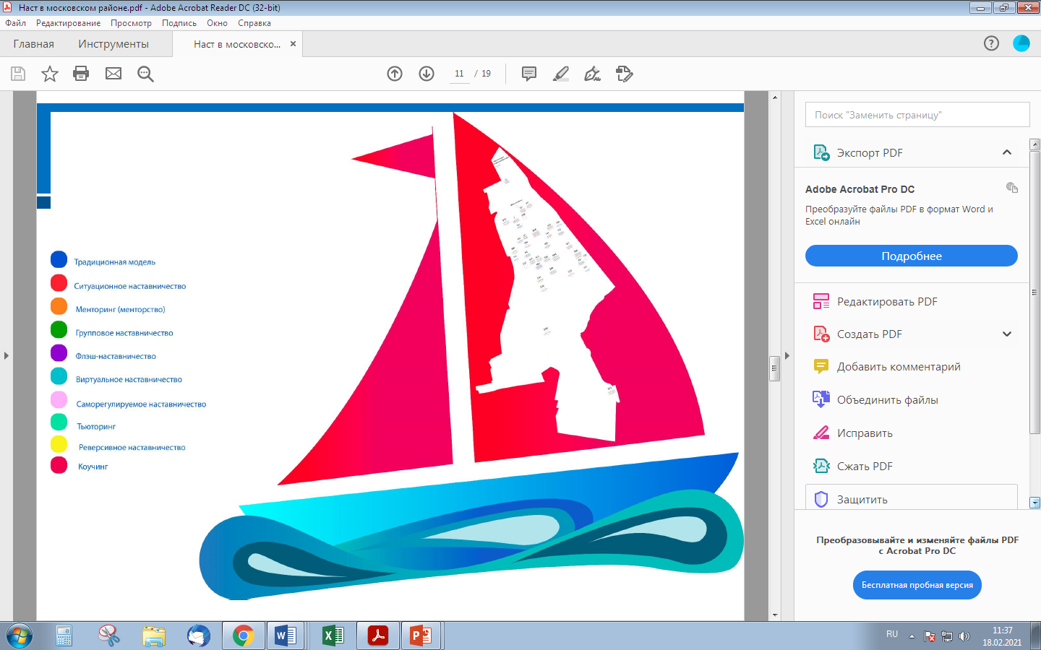

Slide 5
Позиции тьютора в школе (анализ реальных практик):
Тьютор – партнер учителя в сопровождении индивидуального проекта, ИУП/ИОП/ИОМ/ИОТ
Тьютор – инициатор и содержательный лидер инновационной деятельности в ОУ
Тьютор – наставник учителя (версия «Академии Просвещения»)

Slide 6
Педагогические позиции в системе образованияе
Сопровождение
Психолог,
дефектолог
Тьютор
Общеобразовательная
программа
Индивидуальный
образовательный запрос
Учитель,
преподаватель
Репетитор,
Коуч
Обучение

Slide 7
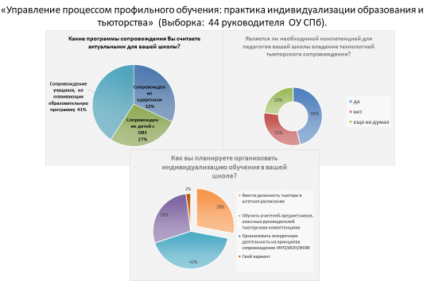
З а к а з

Slide 8


Slide 9
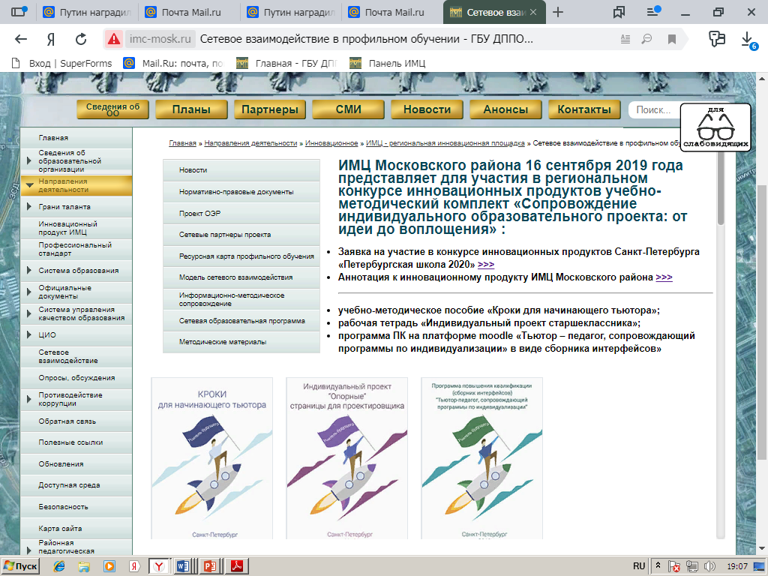
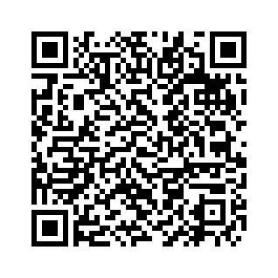
Учебно-методические пособия к ППК на сайте ИМЦ Московского района https://imc-mosk.ru/levoe-menyu/strategii-i-innovaczii/innovaczionnoe/oer-imcz/setevoe-vzaimodejstvie-v-profilnom-obuchenii/

Slide 10
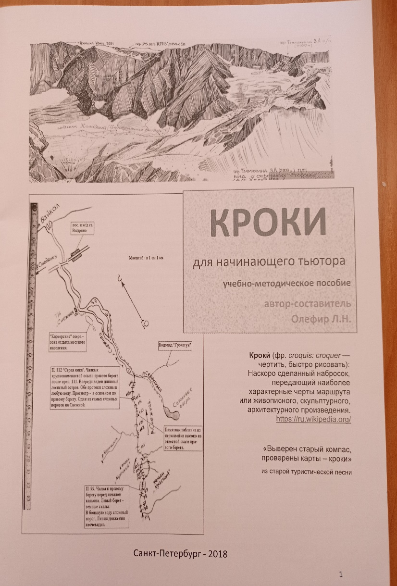
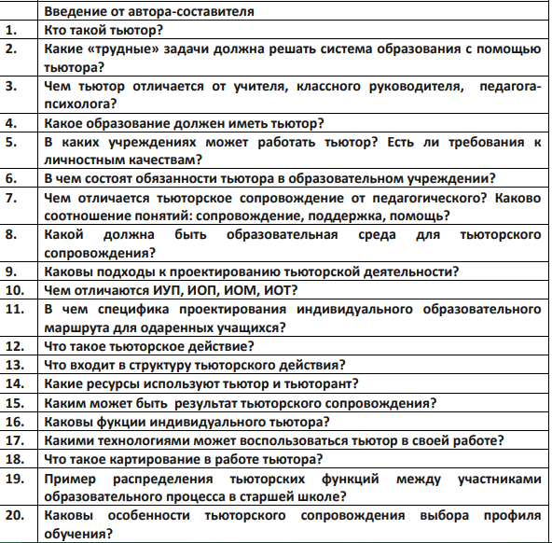

Slide 11
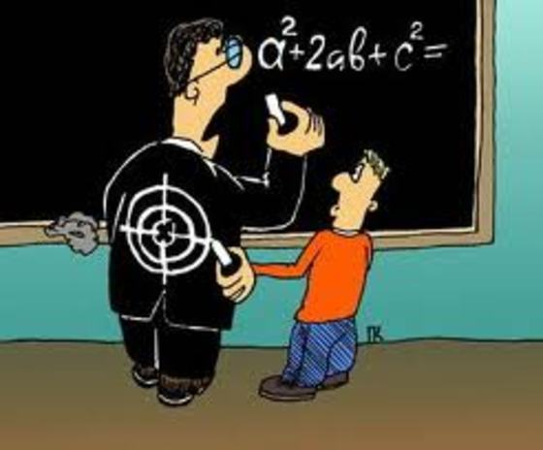
Формирование тьюторских компетенций - «Бронежилет для педагога»

